Slide 1

Aktuální statistiky a porovnání informací v registrech klientských informací SOLUS, Centrální evidenci exekucí a Insolvencním rejstríku
Jan Stopka, tajemník sdružení SOLUS
Praha, 20. června 2017

Slide 2
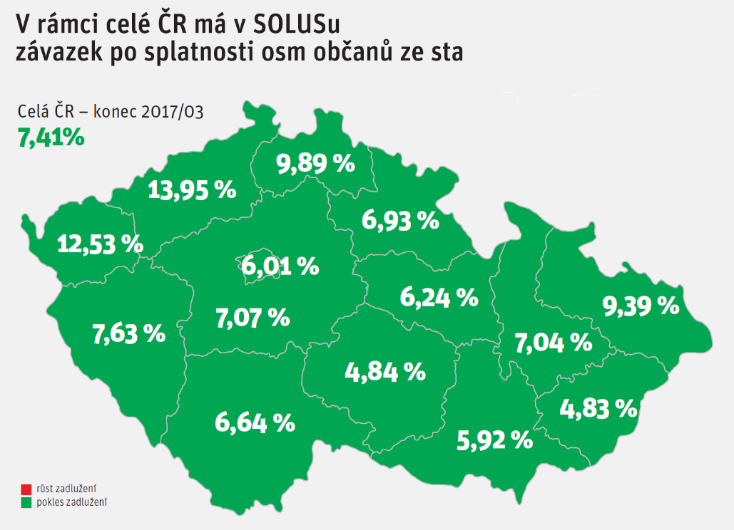
V Registru FO je aktuálně 650 tisíc dospělých s dluhem po splatnosti (7,4 % občanů ČR)
Členům sdružení SOLUS dluží osoby zapsané v Registru FO celkem řádově 50 miliard Kč!
  Pozn.: aktuální data k 31.3.2017

Slide 3
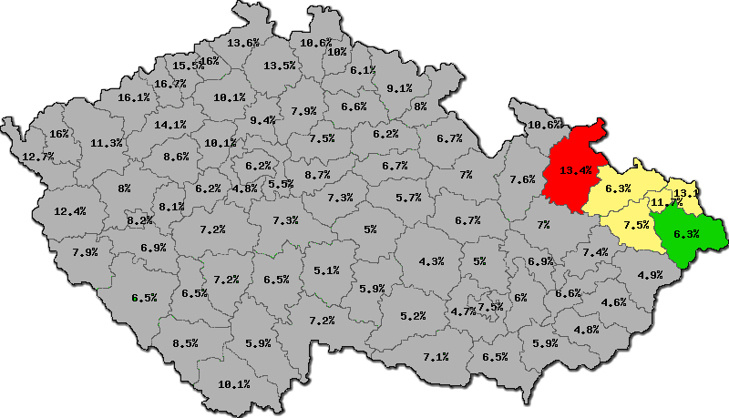
Podstatné rozdíly v zadlužení jsou nejen mezi kraji, ale také mezi okresy v rámci krajů
Moravskoslezský kraj | Okres | Podíl osob s dluhem po splatnosti v Registru FO
Nejlepší | Frýdek-Místek | 6,31 %
Nejhorší | Bruntál | 13,38 %

Slide 4
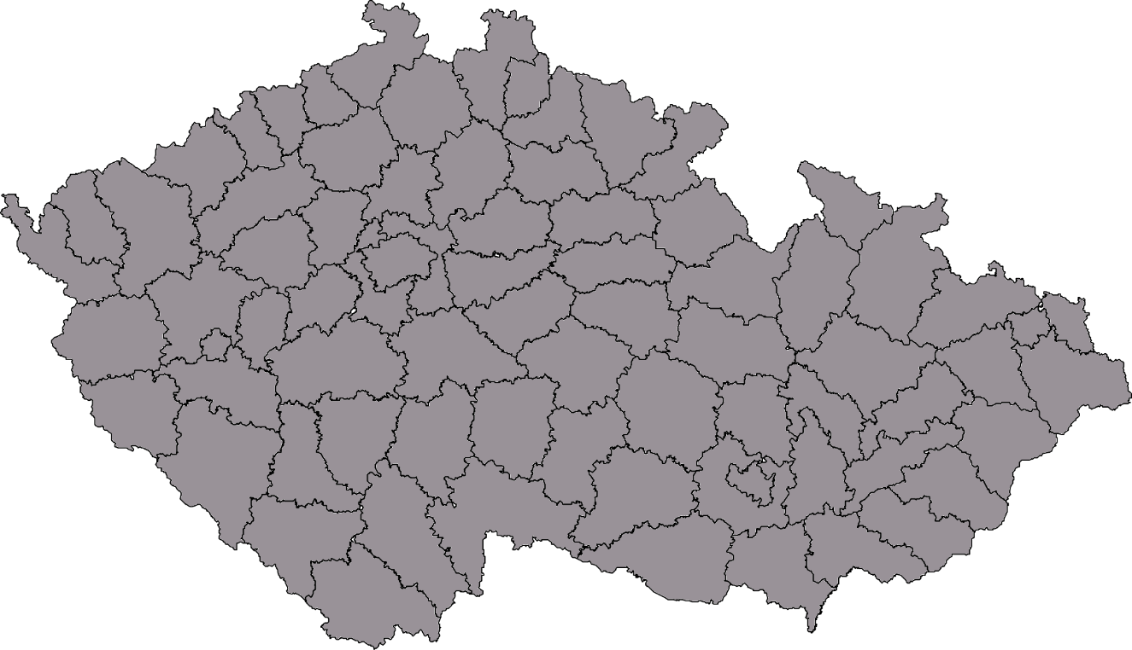


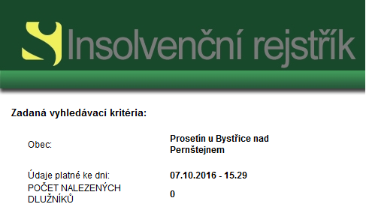
Okresy ČR: nejmenší počet osob v prodlení
Prosetín u Bystřice (PSČ 592 64)
Prosetín u Bystřice (PSČ 592 64)
Obyvatel nad 18 let: 313
Počet unik. RČ: 0
Počet unik. dluhů: 0
Dlužná částka: 0 Kč
SOLUS Index: 0,00%
∅ dluh na unik. dlužníka: 0 Kč
4,25%
VS.
Okres s nejnižším počtem osob v prodlení
1) Okres Žďár nad Sázavou | 4,25%
2) Okres Zlín | 4,59%
3) Okres Brno-venkov | 4,69%
Pozn.: Data o okresech k 09/2016, data k obcím k roku 2016

Slide 5
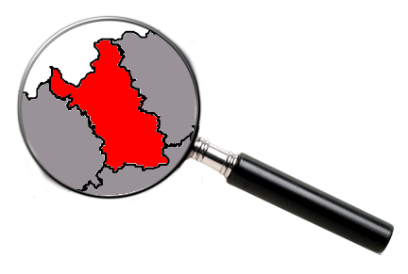
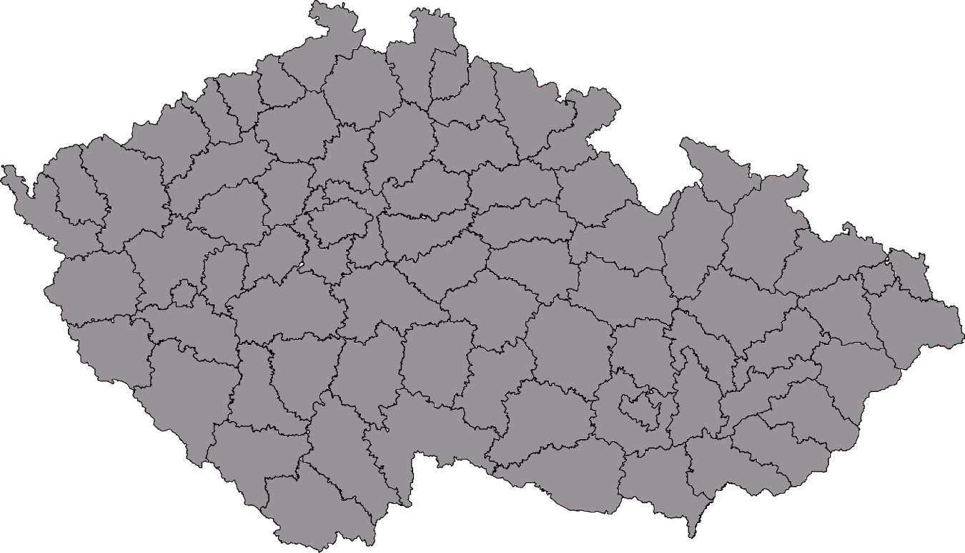
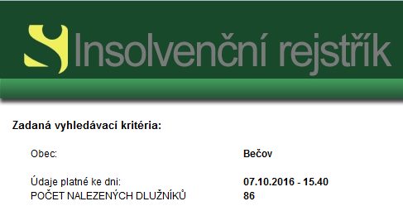
Okresy ČR: nejvyšší počet osob v prodlení
Bečov (PSČ 435 26)
Bečov (PSČ 435 26)
Obyvatel nad 18 let: 1 207
Počet unik. RČ: 493
Počet unik. dluhů: 841
Dlužná částka: 23 260 365 Kč
SOLUS Index: 40,84%
∅ dluh na unik. dlužníka: 47 181 Kč
16,74%
VS.
Okres s nejvyšším počtem osob v prodlení
A) Okres Most | 16,74%
B) Okres Chomutov | 16,10%
C) Okres Sokolov | 15,96%
Pozn.: Data o okresech k 09/2016, data k obcím k roku 2016

Slide 6

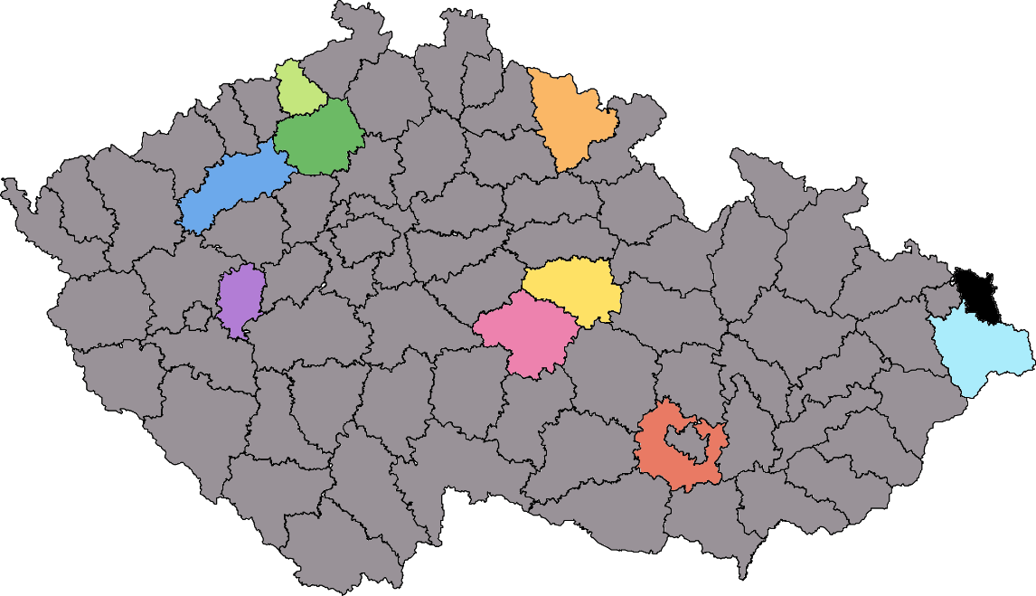











SOLUS vs. Insolvence vs. Exekuce
(přehled 03/2017)
porovnání počtu osob, které mají záznam
v registru SOLUS
oproti
Insolvenčnímu rejstříku a Centrální evidenci exekucí
SOLUS vidí celkem oproti
SOLUS vidí celkem oproti
o 6 430 záznamů více
o 88 923 záznamů více
Okres | Počet záznamů v registru SOLUS | Rozdíl oproti Exekuci | Rozdíl oproti Insolvenci
Frýdek-Místek | 12 578 | + 1 228 | + 11 073
Karviná | 29 680 | + 1 108 | + 24 075
Louny | 10 826 | + 826 | + 9 396
Ústí nad Orlicí | 8 800 | + 806 | + 6 974
Litoměřice | 10 931 | + 491 | + 8 973
Okres | Počet záznamů v registru SOLUS | Rozdíl oproti Exekuci | Rozdíl oproti Insolvenci
Rokycany | 3 598 | + 476 | + 2 988
Trutnov | 9 893 | + 378 | + 7 349
Havlíčkův Brod | 4 530 | + 373 | + 3 809
Brno-venkov | 9 764 | + 373 | + 9 521
Chrudim | 5 624 | + 371 | + 4 765

Slide 7
SOLUS vs. Insolvence vs. Exekuce
(detail 03/2017)
porovnání počtu osob, které mají záznam v registru SOLUS oproti Insolvenčnímu rejstříku a Centrální evidenci exekucí
Kraj | Okres | Obyvatel nad 15 let | Počet záznamů v registru SOLUS | Počet obyvatel v exekuci | SOLUS vs. EXEKUCE | Počet v Insolvence | SOLUS vs. INSOLVENCE
Moravskoslezský | Frýdek-Místek | 180 732 | 12 578 | 11 350 | + 1 228 | 1 505 | + 11 073
Moravskoslezský | Karviná | 217 762 | 29 680 | 28 572 | + 1 108 | 5 605 | + 24 075
Ústecký | Louny | 72 634 | 10 826 | 10 000 | + 826 | 1 430 | + 9 396
Pardubický | Ústí nad Orlicí | 116 488 | 8 800 | 7 994 | + 806 | 1 826 | + 6 974
Ústecký | Litoměřice | 100 291 | 10 931 | 10 440 | + 491 | 1 958 | + 8 973
Plzeňský | Rokycany | 40 923 | 3 598 | 3 122 | + 476 | 610 | + 2 988
Královehradecký | Trutnov | 101 205 | 9 893 | 9 515 | + 378 | 2 544 | + 7 349
Vysočina | Havlíčkův Brod | 80 508 | 4 530 | 4 157 | + 373 | 721 | + 3 809
Jihomoravský | Brno-venkov | 178 451 | 9 764 | 9 391 | + 373 | 243 | + 9 521
Pardubický | Chrudim | 88 230 | 5 624 | 5 253 | + 371 | 859 | + 4 765

Slide 8
Výběr 10 obcí s vysokým podílem osob v prodlení
(dle Registru FO, včetně srovnání s insolvencemi a exekucemi)
Obec (okres) | SOLUS | Podíl dospělých v SOLUS | EXEKUCE | INSOLVENCE
Bečov (Most) | 458 | 37,94 % | 430 | 12
Rybniště (Děčín) | 103 | 19,55 % | 55 | 31
Bukovany (Sokolov) | 290 | 23,26 % | 264 | 6
Oloví (Sokolov) | 402 | 27,65 % | 338 | 45
Chřibská (Děčín) | 253 | 22,81 % | 195 | 56
Zahrádky (Česká Lípa) | 91 | 15,87 % | 40 | 7
Mladecko (Opava) | 25 | 20,07 % | 11 | 2
Ledvice (Teplice) | 87 | 19,74 % | 72 | 27
Lomnice (Bruntál) | 84 | 20,07 % | 10 | 9
Jindřichov (Bruntál) | 203 | 19,04 % | 166 | 14
Vynecháním registru klientských informací může uniknout při posouzení bonity jen v 10 vybraných obcích s vysokou mírou osob s dluhy po splatnosti v registru SOLUS:
415 občanů při využití pouze Centrální evidence exekucí
1787 občanů při využití pouze Insolvenčního rejstříku
Zdroj dat:
Registr fyzických osob SOLUS, Insolvenční rejstřík, www.mapaexekuci.cz

Slide 9
Výběr 10 obcí s nízkým podílem osob v prodlení
(dle Registru FO, včetně srovnání s insolvencemi a exekucemi)
Obec (okres) | SOLUS | Podíl dospělých v SOLUS | EXEKUCE | INSOLVENCE
Dolní Újezd (Svitavy) | 36 | 2,24 % | 16 | 22
Nosislav (Brno-venkov) | 25 | 2,30 % | 22 | 3
Milovice (Břeclav) | 29 | 0,32 % | 29 | 3
Lánov (Trutnov) | 11 | 0,74 % | 5 | 26
Voděrady (Rychnov nad Kněžnou) | 7 | 1,23 % | 5 | 8
Ohnišov (Rychnov nad Kněžnou) | 8 | 2,01 % | 3 | 4
Jámy (Žďár nad Sázavou) | 7 | 1,49 % | 5 | 0
Bystřec (Ústí nad Orlicí) | 12 | 1,28 % | 12 | 5
Rybí (Nový Jičín) | 21 | 2,08 % | 24 | 8
Vísky (Blansko) | 4 | 1,98 % | 0 | 1
Vynecháním registru klientských informací může uniknout při posouzení bonity i v 10 vybraných obcích s nízkou mírou osob s dluhy po splatnosti v registru SOLUS:
39 občanů při využití pouze Centrální evidence exekucí
80 občanů při využití pouze Insolvenčního rejstříku
Zdroj dat:
Registr fyzických osob SOLUS, Insolvenční rejstřík, www.mapaexekuci.cz

Slide 10
Klienti s jedním dluhem se v Centrální evidenci exekucí nebo v Insolvenčním rejstříku nemusí objevit, případně se objeví při dalším dluhu nebo se zpožděním
k 31. 3. 2017 | vše | jen hlavní dlužník
Počet RČ v Registru FO | 760 876 | 748 051
Počet RČ s pouze 1 záznamem | 418 444 | 413 329
Počet RČ s pouze 1 dluhem (může být více Z) | 358 478 | 355 265
Počet RČ s pouze 1 věřitelem | 467 186 | 461 404
Počet RČ s alespoň 2 veriteli a 2 dluhy (muze byt vice Z) | 252 794 | 247 079

Slide 11
Zákon o spotřebitelském úvěru
Schválen Parlamentem v létě roku 2016 (zákon č. 257/2016 Sb.)
Nově upravuje zákonnou povinnost prověřit dostatečně schopnost splácet poskytnutý úvěr (§ 86)
Výslovně se požaduje prověření dosavadního splácení pohledávek (§ 86 odst. 2) – což lze učinit spolehlivě zejména prověřením v registrech klientských informací
V případě, že úvěruschopnost spotřebitele prověřena není, hrozí sankce:
  neplatnost smlouvy o spotřebitelském úvěru, spotřebitel splácí jen jistinu (§ 87)
  pokuta až 20 000 000 Kč (§ 154)

Slide 12
Jak dostojí novým povinnostem poskytovatelé spotřebitelských úvěrů?
aktuálně 106 žadatelů o licenci ČNB
řádově 30 procent již některý ze zavedených registrů klientských informací využívá
část poskytovatelů spotřebitelských úvěrů se připravuje na zahájení využívání registrů klientských informací, část se z různých důvodů chce nahlížení do registrů vyhnout a chce využívat jen veřejně dostupné databáze, jako jsou Centrální evidence exekucí či Insolvenční rejstřík
  OBSTOJÍ S TÍMTO PŘÍSTUPEM A BUDOU SKUTEČNĚ „ODBORNĚ PROVĚŘOVAT SCHOPNOST KLIENTA SPLÁCET?“

Slide 13
Míru ochoty občanů zkreslit informace poskytnuté věřitelům sleduje SOLUS od roku 2015:
Výsledky výzkumu STEM na konci roku 2015:
více než polovina občanů ČR ve věku 30-44 let se již dostala do prodlení s úhradou splatného závazku
4 z 10 lidí, kteří jdou žádat o půjčku, by zamlčeli s cílem získat službu svůj případný neuhrazený závazek po splatnosti
90 % z nich přitom nevědělo, že se tím mohou dopustit trestného činu

Slide 14
Ani o 18 měsíců později nejsou výsledky z výzkumu se srovnatelnými parametry lepší:
Výsledky výzkumu IPSOS pro SOLUS, 04/2017:
37,3 % z občanů, kteří jdou žádat o půjčku, by zamlčeli neuhrazený závazek po splatnosti s cílem získat službu
89 % z nich přitom neví, že se tím mohou dopustit trestného činu (z celkového počtu dotazovaných včetně těch, kteří by dluh nezamlčeli, neví o možnosti dopustit se tohoto trestného činu 56 % osob)
na tento závažný fakt již přitom upozorňuje i ČNB – hrozí naplnění skutkové podstaty trestného činu dle § 211 odst. 1 trestního zákoníku

Slide 15
Kdo je nejochotnější zkreslovat údaje o své finanční situaci?
Výsledky výzkumu IPSOS pro SOLUS, 04/2017:
nejméně „pravdomluvní“ jsou respondenti ve věku 27-35 let, mezi kterými by informace zkreslilo 50,4 % osob
více zkreslují informace ženy (41,4 %) než muži (32,8 %)
nejvíce by zkreslovali informace občané v Karlovarském kraji (63,6 % respondentů), který je dle statistik SOLUS krajem s druhým nejvyšším podílem osob se závazkem po splatnosti (k 31.3.2017 to bylo 12,53 % dospělých občanů v kraji nad 18 let)

Slide 16
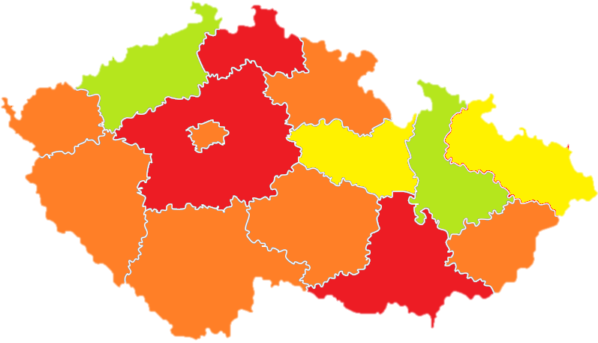
Jak citlivé je Vaše portfolio na výkonnost ekonomiky?
SOLUS Index v jednotlivých krajích koreluje s mírou nezaměstnanosti - je tedy pravděpodobné, že na sobě závisejí - je ale ztráta zaměstnání vždy důvodem pro vznik dluhu po splatnosti? Jakou roli hrají další proměnné, jako např. výše úspor, způsob života, vzdělání a rodinné zázemí?
0,90
0,68
0,87
0,85
0,88
0,78
0,70
0,96
0,87
0,66
0,85
0,88
0,87
0,90
Data za období 12/2016 – 03/2017

Slide 17
Aktuální podíl krajů ČR na celkové dlužné částce v Registru FO (pouze hlavní dluh, k 05/2017)

Slide 18
Aktuální podíl krajů ČR na nových dluzích v Registru FO nebo na zvýšení stávajících dluhů (k 05/2017)
kraje s nejvyšším dluhem po splatnosti mají i nejvyšší podíl na dluzích nových
 | podíl na zcela nových dluzích | podíl na částečném zvýšení dluhů
Jihočeský | 5,7% | 5,1%
Jihomoravský | 10,1% | 10,3%
Královehradecký | 4,6% | 4,8%
Karlovarský | 4,4% | 3,8%
Liberecký | 5,5% | 4,9%
Moravskoslezský | 14,0% | 13,1%
Olomoucký | 5,8% | 5,9%
Pardubický | 4,3% | 4,6%
Plzeňský | 5,7% | 5,4%
Praha | 8,1% | 9,4%
Slovensko | 0,3% | 0,3%
Středočeský | 11,8% | 13,6%
Ústecký | 12,1% | 10,3%
Vysočina | 3,3% | 3,6%
Zlínský | 4,4% | 4,6%

Slide 19
45 % občanů zapsaných v Registru FO má 2 a více záznamů
Počet záznamů v Registru FO na RC (z ASV 201705, pouze HD) | Počet RČ | podíl v %
1 | 413 267 | 55,3%
2 | 172 777 | 23,1%
3 | 79 184 | 10,6%
4 | 38 569 | 5,2%
5 | 19 599 | 2,6%
6 | 10 647 | 1,4%
7 | 5 806 | 0,8%
8 | 3 228 | 0,4%
9 | 1 808 | 0,2%
10 | 1 024 | 0,1%
11 | 572 | 0,1%
12 | 328 | 0,0%
13 | 204 | 0,0%
14 | 94 | 0,0%
15 | 79 | 0,0%
16 | 42 | 0,0%
17 | 28 | 0,0%
18 | 9 | 0,0%
19 | 9 | 0,0%
20 | 2 | 0,0%
21 | 8 | 0,0%
22 | 3 | 0,0%
23 | 2 | 0,0%
24 | 2 | 0,0%
25 | 4 | 0,0%
26 | 2 | 0,0%
27 | 1 | 0,0%
28 | 1 | 0,0%
30 | 1 | 0,0%
67 | 1 | 0,0%
2 a více záznamů má 44,7 % RČ
3 a více záznamů má 21,6 % RČ
rekordman má
v Registru FO
67 záznamů!

Slide 20
Nejvíce občanů v Registru FO má dluh v rozmezí 20 až 50 tisíc Kč
Dluhové rozmezí (Kč) | počet RČ | podíl v %
0 | 104 742 | 14,0 %
500 - 600 | 6 586 | 0,9 %
601 - 700 | 2 730 | 0,4 %
701 - 800 | 2 944 | 0,4 %
801 - 900 | 2 282 | 0,3 %
901 - 1000 | 2 558 | 0,3 %
1.001 – 5.000 | 104 064 | 13,9 %
5.001 – 10.000 | 97 198 | 13,0 %
10.001 – 20.000 | 108 885 | 14,6 %
20.001 – 50.000 | 121 232 | 16,2 %
50.001 – 100.000 | 68 750 | 9,2 %
100.001 – 250.000 | 75 060 | 10,0 %
250.001 – 500.000 | 34 205 | 4,6 %
50.0001 – 1.000.000 | 12 376 | 1,7 %
větší než 1.000.000 | 3 689 | 0,5 %
Pozn.: ASV 05/2017, pouze HD

Slide 21
Registry SOLUS jsou účinnou motivací řešit své závazky po splatnosti!
V roce 2016 byla uhrazena rekordní suma ze závazků po splatnosti zapsaných v Registru FO:
uhrazeno téměř 5,2 miliardy korun, což je o 12 % více, než v roce 2015, a zároveň jde o historicky nejvyšší splacenou částku od vzniku sdružení SOLUS v roce 1999
celý dluh nebo jeho část uhradilo 295 tisíc osob

Slide 22
Přehled intervalů od data vzniku příznaku do data zaplacení pro záznamy s novými Z
 | do 1 měsíce | 1 až 3 měsíce | 3 až 6 měsíců | 6 až 12 měsíců | 1 až 2 roky | 2 až 3 roky | 3 až 4 roky | 4 až 5 let | více než 5 let
počet záznamů | 15 006 | 36 543 | 19 261 | 15 323 | 11 912 | 8 521 | 5 946 | 4 725 | 21 108
v % | 10,8 % | 26,4 % | 13,9 % | 11,1 % | 8,6 % | 6,2 % | 4,3 % | 3,4 % | 15,3 %
Pozn.: 05/2016 až 05/2017, pouze HD, příznak Z

Slide 23
Děkuji Vám za pozornost!
Jan Stopka
SOLUS, zájmové sdružení právnických osob
Antala Staška 510/38
140 00 Praha 4 - Krč
jan.stopka@solus.cz

